Slide 1
ISAGMQ
โปรแกรมแม่ข่ายสำหรับรับส่งสารด่วนแบบปลอดภัย
Secure Instant Messaging Server
( IsagMQ )
จัดทำโดย
นายสเกน สำราญบำรุง รหัส 44015351
นายอดิศักดิ์ วงศ์จันลา รหัส 44015363
อาจารย์ที่ปรึกษาโครงงาน
อาจารย์ธนา หงษ์สุวรรณ
อาจารย์อัครเดช วัชระภูพงษ์

Slide 2

หลักการและเหตุผล
ISAGMQ
1. โปรแกรมสำหรับรับส่งสารด่วน (Instant message) ในปัจจุบันเป็นที่นิยมกันมาก
2. ผู้ให้บริการโปรแกรมแม่ข่ายสำหรับรับส่งสารด่วนส่วนใหญ่จะเน้นการบริการด้านความบันเทิงมากกว่าการเน้นเรื่องความปลอดภัย
3 การติดต่อเพื่อขอใช้บริการไม่สะดวกต้องติดต่อหลายครั้ง เนื่องจากผู้ให้บริการมีเซิร์ฟเวอร์อยู่นอกประเทศและมีผู้ใช้บริการมาก

Slide 3

ISAGMQ
วัตถุประสงค์
1. เพื่อให้มีความปลอดภัยในการรับส่งข้อมูลระหว่างไคลเอ็นต์กับเซิร์ฟเวอร์
2. เพื่อให้รับส่งข้อมูลที่เป็นความลับต่อคู่สนทนาได้อย่างปลอดภัย
3. เพื่อให้มีการรับประกันว่าคู่สนทนานั้นเป็นคู่สนทนาตัวจริง
4. เพื่อสร้างโปรแกรมแม่ข่ายสำหรับรับส่งสารด่วนแบบปลอดภัย (Secure Instant message Server) ที่สามารถนำไปใช้ในองค์กรใดๆได้

Slide 4

เป้าหมายของโครงงาน
ISAGMQ
1. มีโปรแกรมแม่ข่ายสำหรับรับส่งสารด่วนที่ให้บริการอย่างปลอดภัย
2. นำหลักการของการเข้ารหัสถอดรหัสข้อมูลและการการรับรองสิทธิ์มาใช้ได้
3. โปรแกรมแม่ข่ายสำหรับรับส่งสารด่วนสามารถให้บริการอย่างมีเสถียรภาพ
4. การทำโครงงานนี้ตั้งอยู่ในสมมติฐานที่ว่าเซิร์ฟเวอร์ที่ใช้รันโปรแกรมแม่ข่ายสำหรับรับส่งสารด่วนแบบปลอดภัย (Secure Instant messaging Server) มีเสถียรภาพและความปลอดภัยในส่วนอื่นที่ไม่ใช่ส่วนของโครงงานแล้ว

Slide 5



โปรแกรมแม่ข่ายสำหรับรับส่งสารด่วนแบบปลอดภัยคืออะไร
ISAGMQ
1. เซิร์ฟเวอร์ Instant Message ที่คอยรับส่งข้อมูลให้กับไคลเอ็นต์เพื่อที่ไคลเอ็นต์จะเอาข้อมูลเหล่านั้นไปใช้ในการติดต่อกันเองระหว่างไคลเอ็นต์แบบ Peer-to-Peer โดยไม่ต้องผ่านเซิร์ฟเวอร์
2. เซิร์ฟเวอร์ Instant Message ที่รับประกันความปลอดในการรับส่งข้อมูล
3. เซิร์ฟเวอร์ Instant Message ที่ยืนยันได้ว่าไคลเอ็นต์ที่มีสิทธ์ในข้อมูลเท่านั้นที่จะได้รับข้อมูลไป
ตัวอย่าง เซิร์ฟเวอร์ Instant Message ปัจจุบัน

Slide 6
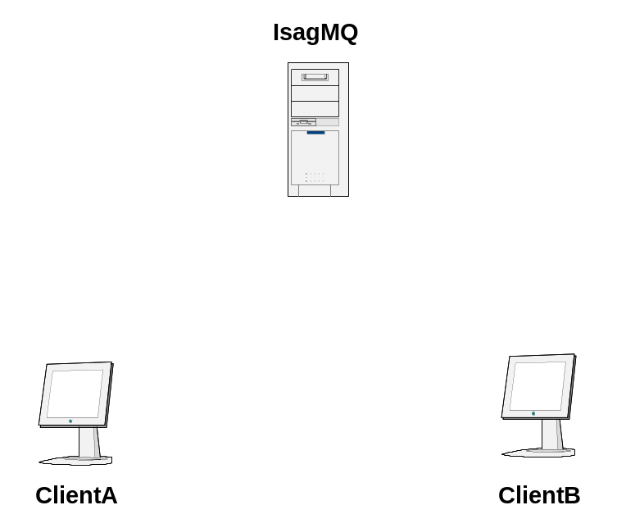

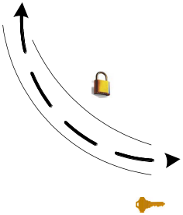


ISAGMQ
แนวคิดในการออกแบบ IsagMQ
1. สร้างการเชื่อมต่อแบบ TCP
2. สร้างช่องทางที่ปลอดภัย (SSL)
Certificate Exchange
- Key Exchange
3. เข้าสู่การใช้บริการของ IsagMQ
Register
Login
etc.

Slide 7
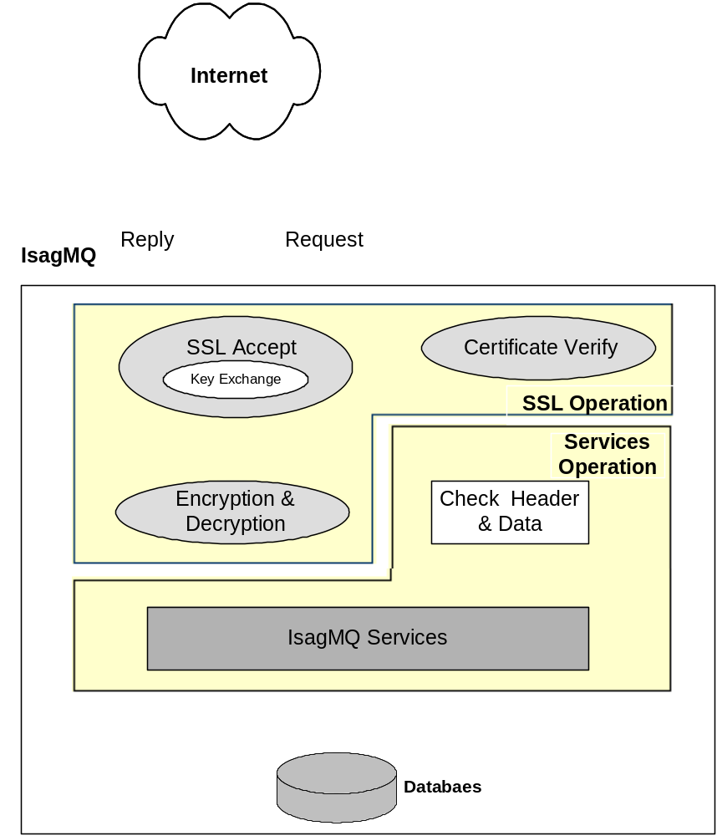
ISAGMQ
โครงสร้างโดยรวมของ IsagMQ

Slide 8
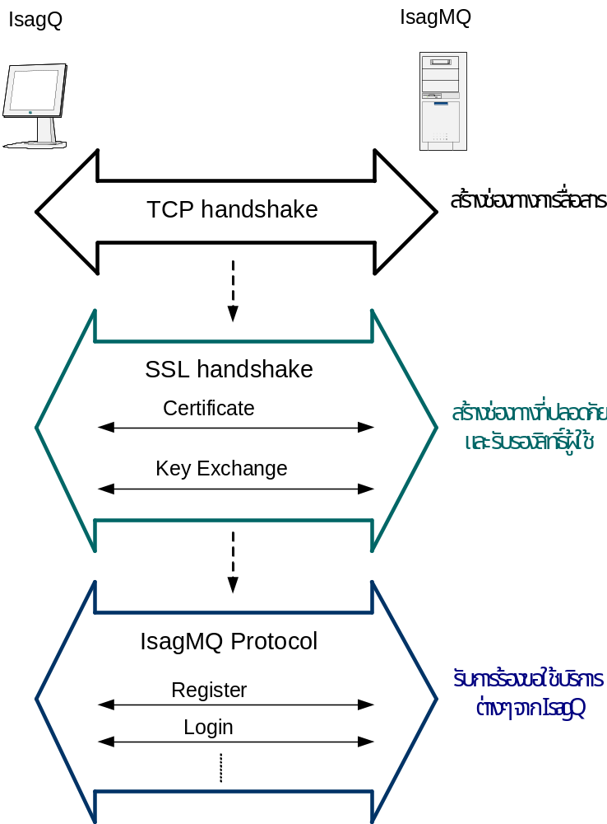
โพรโตคอลโดยรวมของระบบ
ISAGMQ
สร้างช่องทางการสื่อสาร
สร้างช่องที่ปลอดภัย
และรับรองสิทธิ์ผู้ใช้
รับการร้องขอใช้บริการต่างๆ
จาก IsagQ

Slide 9
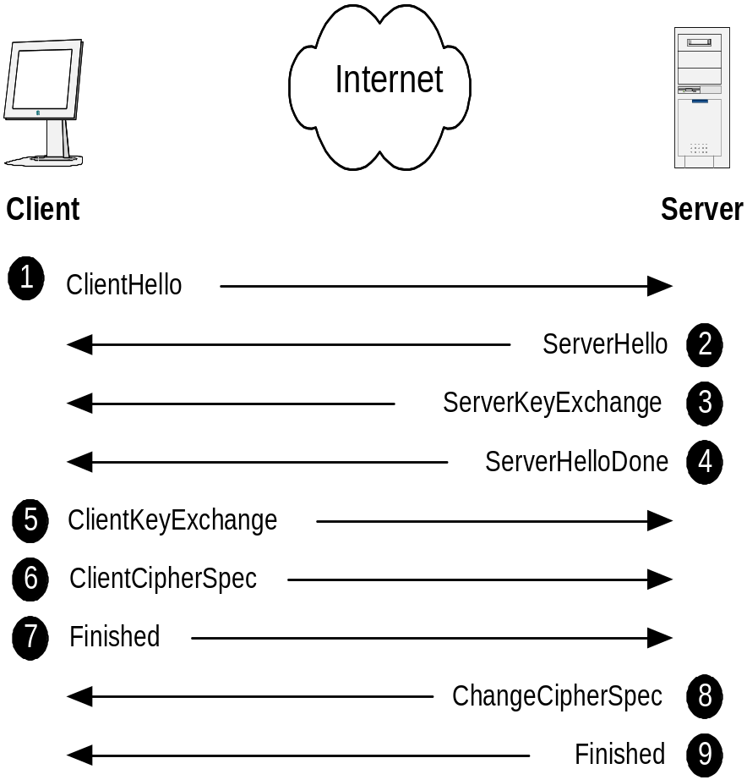
ISAGMQ
การสร้างการเชื่อมต่อแบบ SSL โพรโตคอลโดยใช้การเข้ารหัสข้อมูล
Client จะรับ public key ที่ Server ส่งมาให้
Client จะสร้าง secret key และนำ key ที่ได้เข้ารหัสด้วย public key ที่รับมา แล้วส่งกลับไปให้แก่ Server
จะใช้ secret key นี้ในการเข้ารหัสถอดรหัสข้อมูลที่ส่งและรับระหว่างกัน

Slide 10
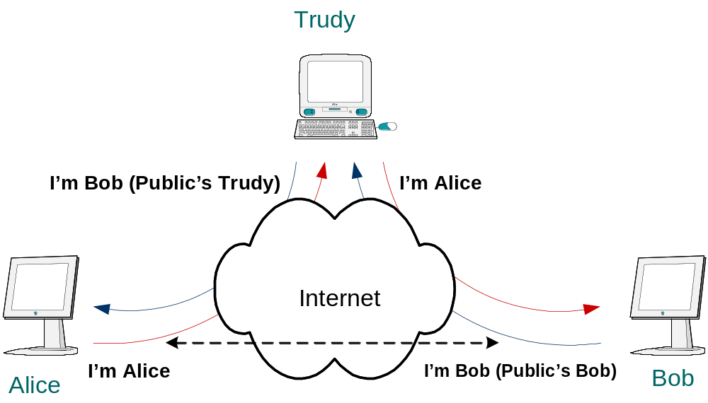
ปัญหา man-in-the-middle
ISAGMQ

Slide 11
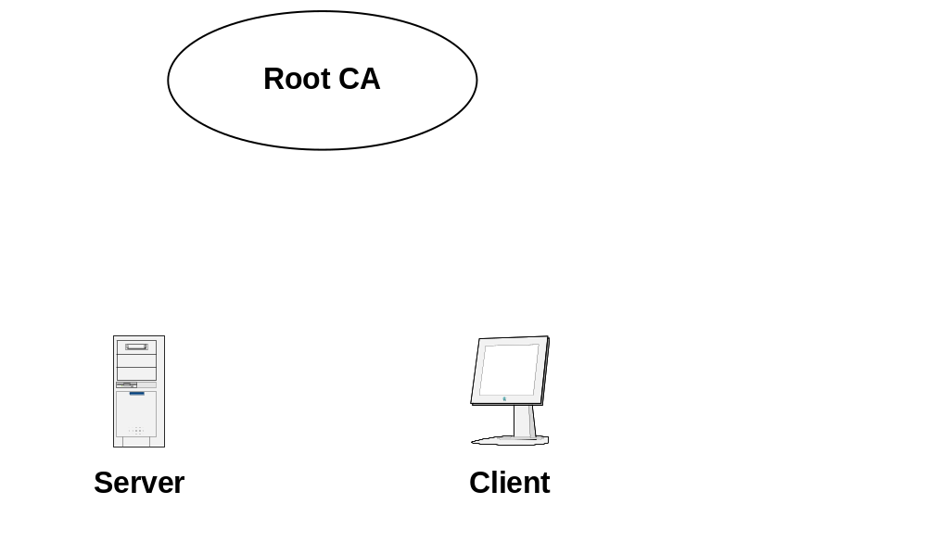
ISAGMQ
การสร้างกระบวนการรับรองสิทธิ์ผู้ใช้
1. การเชื่อถือใน Certificate Authority
Public Key of Root CA
Public Key of Root CA
1.1 Root CA ทำการส่ง public key ของตนให้แก่ client และ server
1.2 ทั้ง client และ server จะทำการเก็บ public key ของ Root CA ไว้ในระบบเพื่อใช้สำหรับกระบวนการพิสูจน์ตนระหว่างกัน

Slide 12
ISAGMQ
การสร้างกระบวนการรับรองสิทธิ์ผู้ใช้
2. การร้องขอทำใบรับรองสิทธิ์ (Certificate) จาก Root CA
Sign() = Certiftcate
Request Certificate
Response Certificate
2.1 Server จะทำการส่งข้อมูลต่างๆที่มีความหมายถึงการพิสูจน์ตนเช่น ชื่อ, อีเมล์, public key ด้วยข้อความ Request Certificate
2.2 Root CA จะนำข้อมูลนั้นมาทำใบรับรองสิทธิ์โดยกระทำผ่านฟังก์ชัน Sign และส่งใบรับรองสิทธิ์กลับคืนให้แก่ Server

Slide 13
ISAGMQ
การสร้างกระบวนการรับรองสิทธิ์ผู้ใช้
3. กระบวนการรับรองสิทธิ์
Verify() = OK ?
Send Certificate
Exchange Key
3.1 Server จะทำการส่งใบรับรองสิทธิ์(server.cert)ของตนไปให้แก่ Client
3.2 Client จะนำใบรับรองสิทธิ์นั้นผ่านฟังก์ชัน Verify ถ้าถูกต้องจึงจะมีการแลกเปลี่ยนคีย์ระหว่างกัน

Slide 14
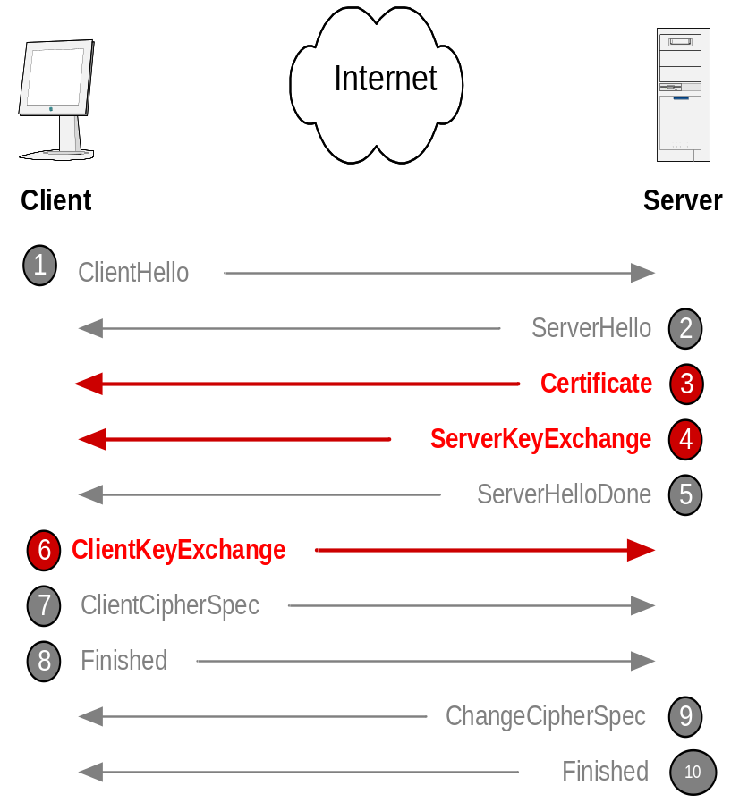
ISAGMQ
การประยุกต์ใช้ใบรับรองสิทธิ์ใน SSL Protocol (Server Authentication)
ก่อนที่จะมีการแลกเปลี่ยนคีย์กัน Client จะทำการร้องขอตรวจสอบใบรับรองสิทธิ์ของ Sever ก่อน
Server จะส่งใบรับรองสิทธิ์(Certificate) ไปให้แก่ Client
ถ้ากระบวนการรับรองสิทธิ์ถูกต้องเท่านั้นถึงจะมีการทำขั้นตอนในเฟสต่อไปได้

Slide 15
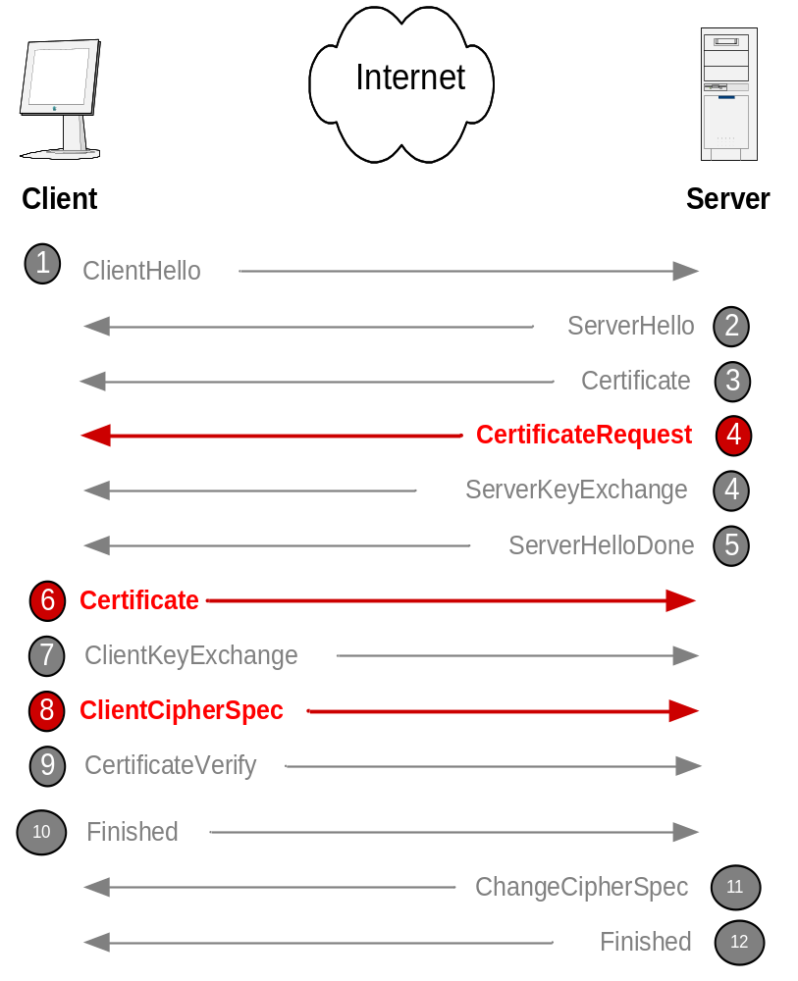
Client&Server Authentication
ISAGMQ
ในกรณีที่ Server ต้องการการพิสูจน์ตนจาก Client บ้าง Server จะส่งข้อความ CertificateRequest ไปให้แก่ Client
จากนั้น Client จะส่งใบรับรองสิทธิ์(Certificate) ไปให้แก่ Server
ถ้ากระบวนการรับรองสิทธิ์ถูกต้องเท่านั้นถึงจะมีการทำขั้นตอนในเฟสต่อไปได้

Slide 16


ISAGMQ
กระบวนการสร้างใบรับรองสิทธิ์ของระบบ
Root CA ออกใบรับรองสิทธิ์ให้กับ Server (ตัวเอง)
IsagMQ
สร้าง privCA
server.cert = generate(privCA, server.req)
CAcert
CAcert
สร้าง Key-Pair
server.key
server.req = generate(server.key, server’s infor)
server.cert

Slide 17
ISAGMQ
กระบวนการสร้างใบรับรองสิทธิ์ของระบบ
Root CA ออกใบรับรองสิทธิ์ให้กับ Server (ตัวเอง)
IsagMQ
CAcert
สิ่งที่จะใช้ในกระบวนการรับสิทธิ์ คือ
server.key
server.cert
CAcert

Slide 18

ISAGMQ
กระบวนการสร้างใบรับรองสิทธิ์ของระบบ
Root CA ออกใบรับรองสิทธิ์ให้กับ Client
IsagMQ
สร้าง privCA
client.cert = generate(privCA, client.req)
CAcert
CAcert
สร้าง Key-Pair
client.key
client.req = generate(client.key, client’s infor)
client.cert

Slide 19
ISAGMQ
กระบวนการสร้างใบรับรองสิทธิ์ของระบบ
Root CA ออกใบรับรองสิทธิ์ให้กับ Client
IsagMQ
CAcert
สิ่งที่จะใช้ในกระบวนการรับสิทธิ์ คือ
client.key
client.cert
CAcert

Slide 20
ISAGMQ
กระบวนการรับรองสิทธิ์
Server ตรวจสอบสิทธิ์ของ Client
IsagMQ
Send Certificate (client.cert)
Verify(client.cert, CAcert) = OK ?

Slide 21
ISAGMQ
กระบวนการรับรองสิทธิ์
Client ตรวจสอบสิทธิ์ของ Server
IsagMQ
Send Certificate (server.cert)
Verify(server.cert, CAcert) = OK ?

Slide 22
ISAGMQ
Services ทั้งหมดของ IsagMQ
1. Register
6. Find Contactlist
2. Login
7. Delete Contactlist
3. Add Contactlist with Emial
8. Delete Admin
4. Add Contactlist with User_ID
9. Status Contactlist Update
5. Change Nickname
10. Logout

Slide 23
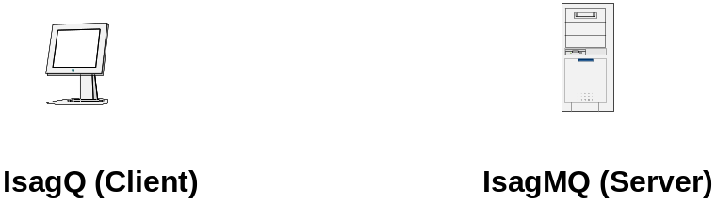

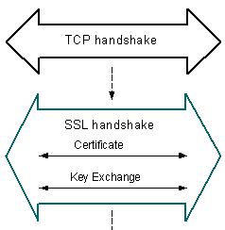
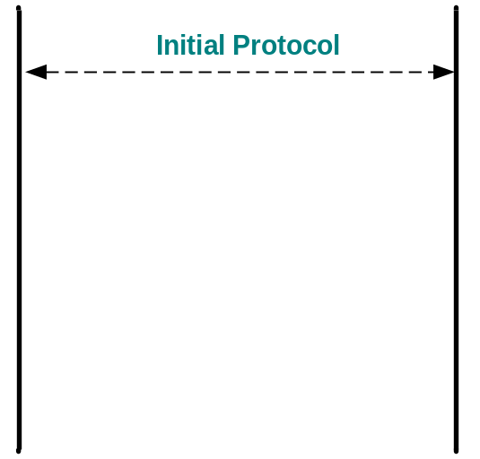
ISAGMQ
บริการลงทะเบียน
Register Protocol

Slide 24

ISAGMQ
บริการลงทะเบียน
Register Protocol
พร้อมที่จะให้ Register หรือไม่

Slide 25


ISAGMQ
บริการลงทะเบียน
Register Protocol
กรอกข้อมูลส่วนตัว เช่น ชื่อ, Email

Slide 26

ISAGMQ
บริการลงทะเบียน
Register Protocol
- IsagMQ ตรวจสอบข้อมูล OK ?
- IsagMQ บันทึกข้อมูลลงฐานข้อมูล
- รับ User_id

Slide 27
ISAGMQ
สรุป
โปรแกรมนี้สามารถทํางานได้ตามวัตถุประสงค์ คือ
1. มีช่องทางการสื่อสารที่ปลอดภัย
2. สามารถรับรองสิทธิ์ของผู้ใช้บริการ
3. สร้างความปลอดภัยในการใช้ระบบรับส่งสารด่วนในปัจจุบันได้

Slide 28
แนวทางการพัฒนาในอนาคต
ISAGMQ
ในอนาคตสามารถเพิ่มความสามารถในส่วนของการออกใบรับรองสิทธิ์ให้แก่ผู้ใช้ให้เป็นเวบไซต์เพื่อความสะดวกในการใช้บริการ
ควรปรับปรุงระบบให้สามารถรองรับผู้ใช้ให้ได้มากกว่านี้

Slide 29
ISAGMQ
โปรแกรมแม่ข่ายสำหรับรับส่งสารด่วนแบบปลอดภัย
Secure Instant Messaging Server
( IsagMQ )
จบการนำเสนอโครงงาน

